Slide 1
Bun venit în lumea elevilor de la Instituția Publică Gimnaziul Sîrcova, Rezina, Republica Moldova.
Școala este locul de unde copii învață nu numai carte dar și viață.

Slide 2
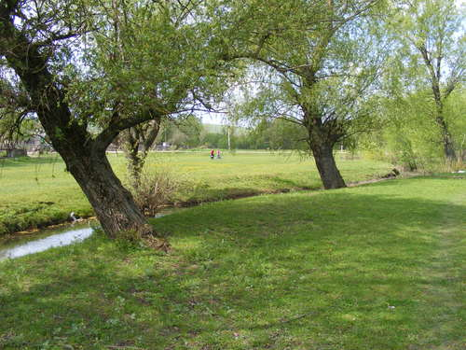
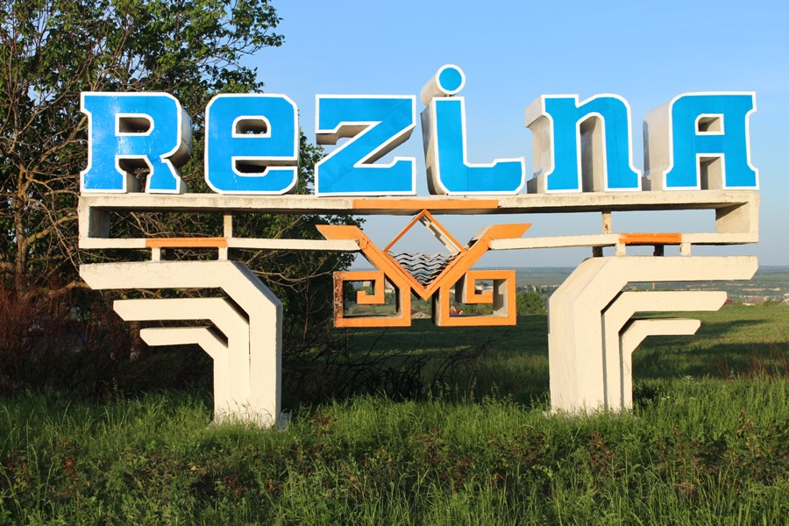
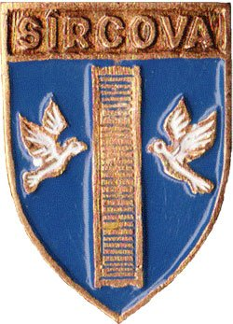
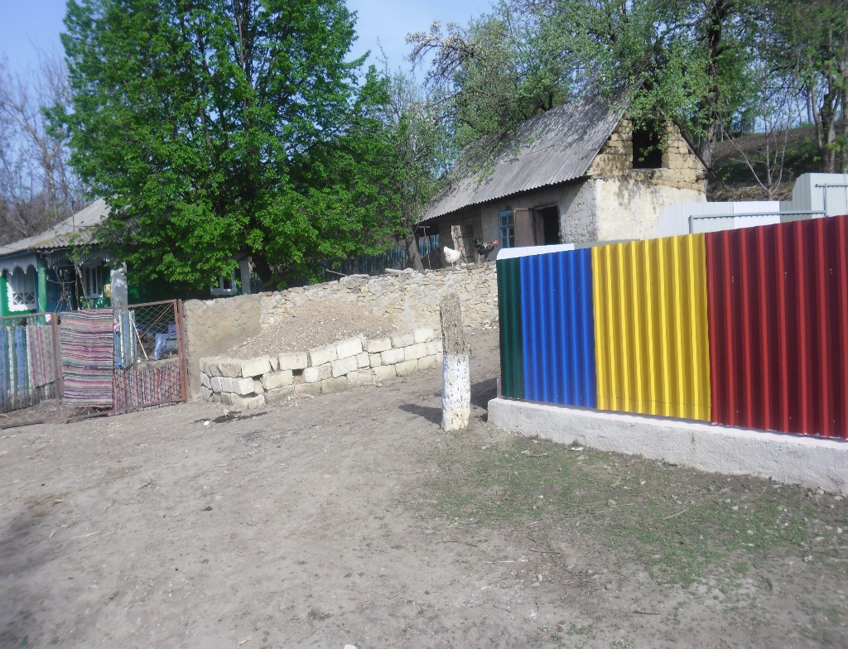

Slide 3
Instituția Publică Gimnaziul Sîrcova
ȘCOALA NOASTRĂ ARE 200 DE ELEVI, 15 CADRE DIDACTICE, 9 CLASE DE ELEVI. Ne plac activitățile de diferit tip, astfel participăm în diverse proiecte educaționale ce includ implicarea în problemele comunitare, voluntariat, teatru social, dezbateri, concursuri, sărbători și tradiții.

Slide 4
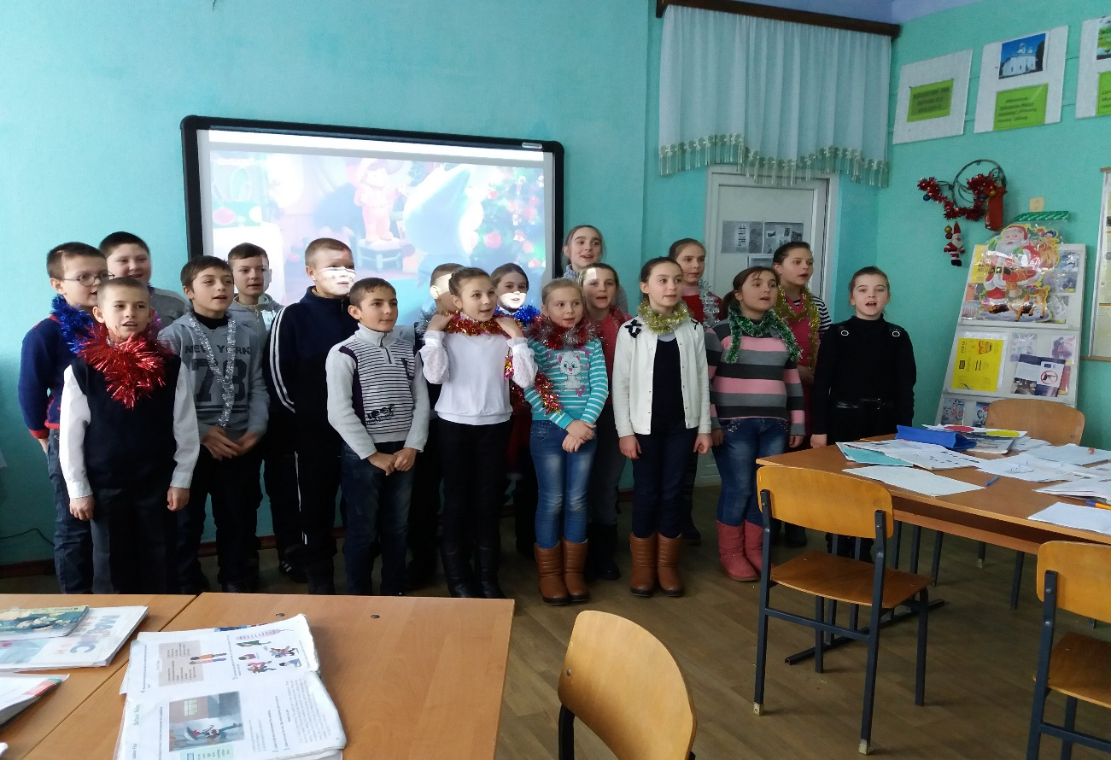
Clasa a V-a,

Slide 5
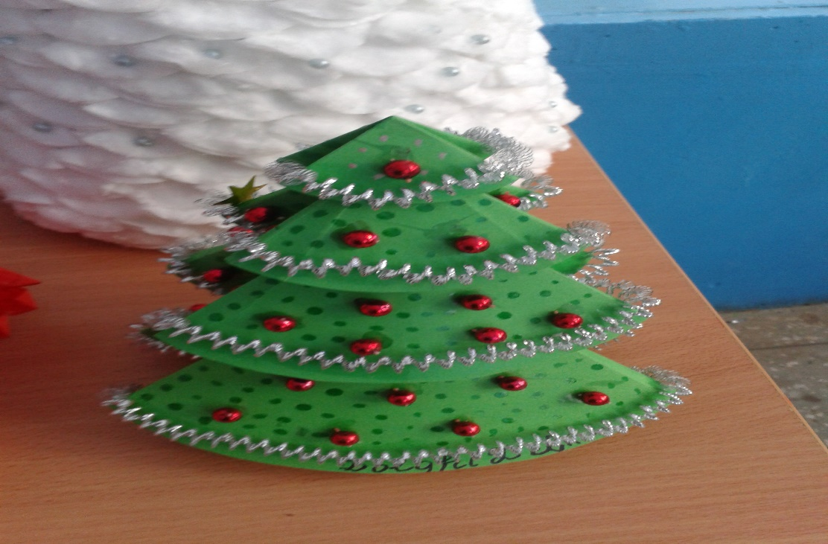
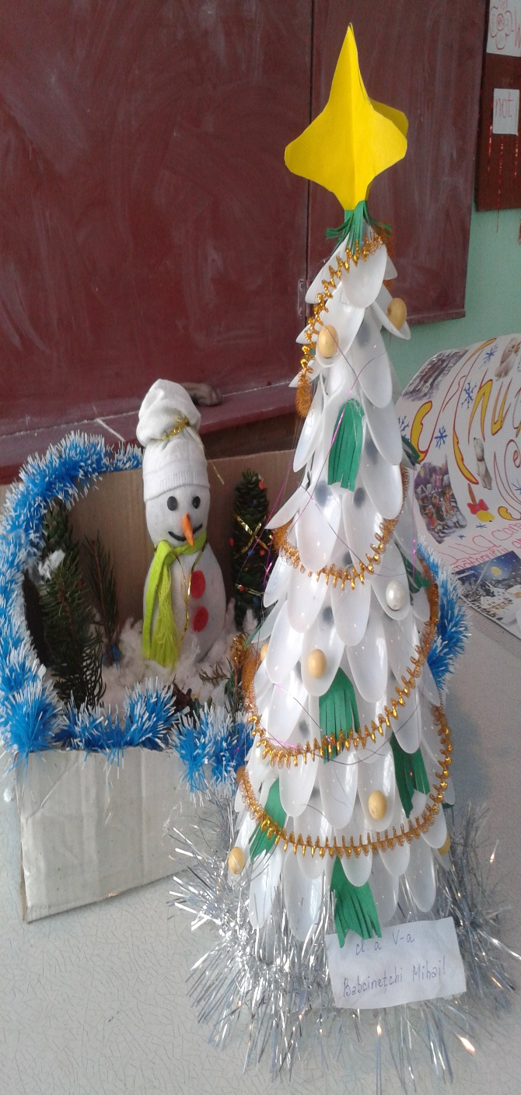
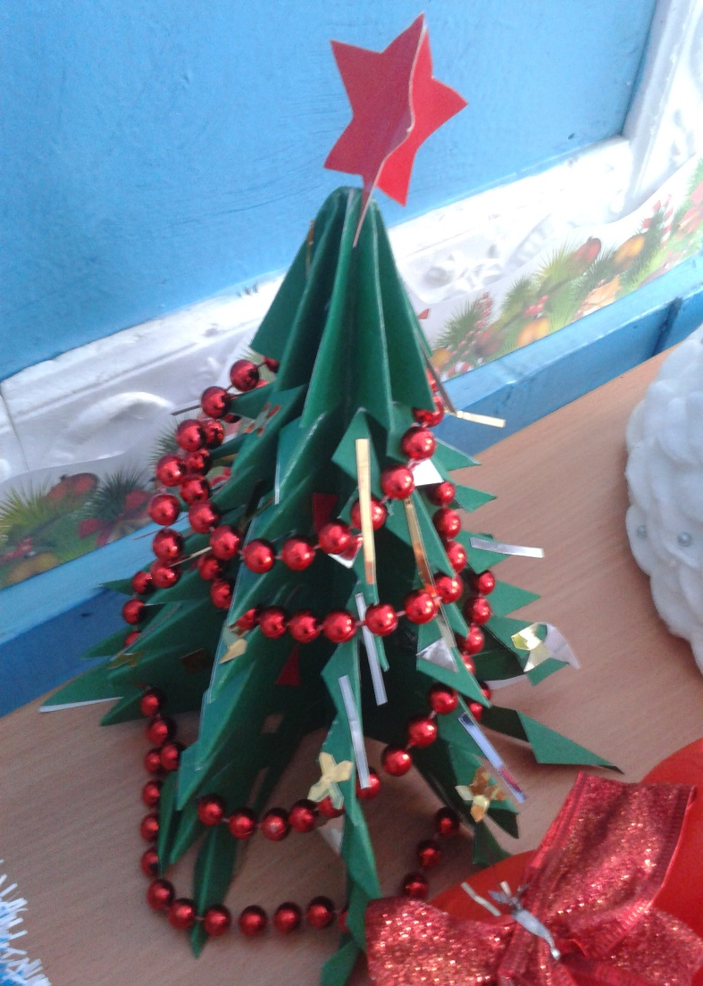
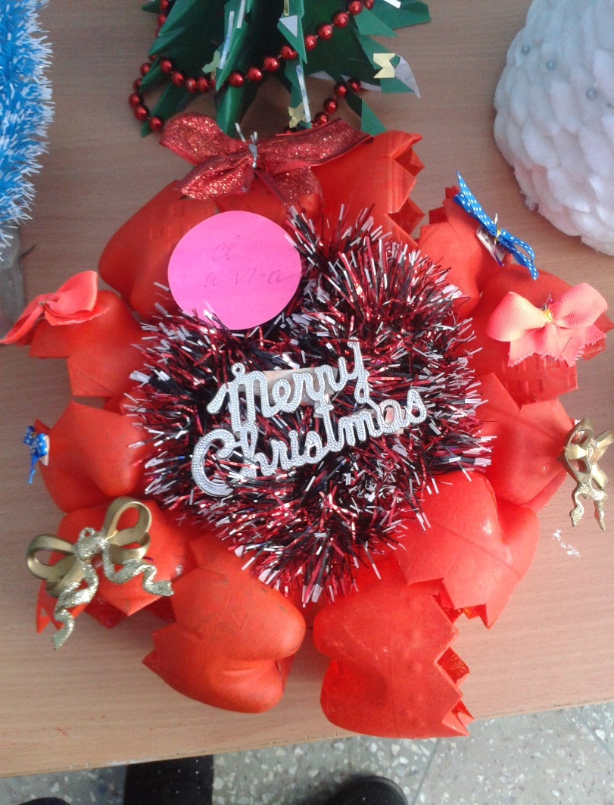
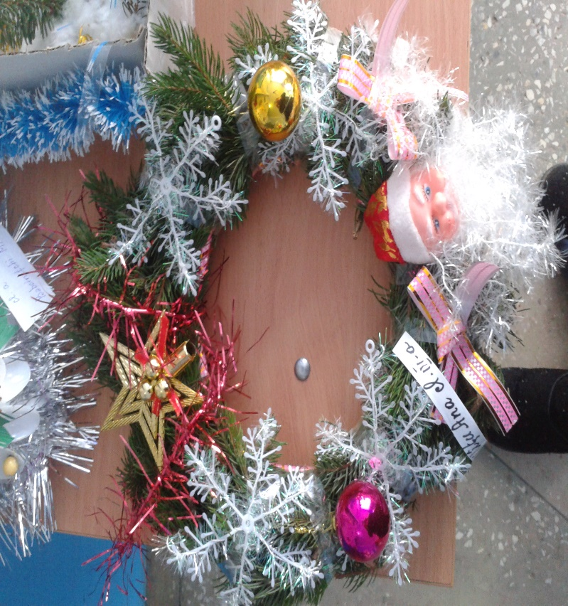
Ne plac activitățile ce ne pregătesc pentru viață și ne descoperă talentele ( concurs de Crăciun)

Slide 6
Noi îți dorim de Crăciun să fii mai bun !!!
Vă urăm de sănătate , cu belșug și cu de toate numai bune ...
Nu uitați de sărbători de cei dragi și de cei cu nevoi!!!

Slide 7
Vă mulțumim!!!!, dirigintele cl. A V-a, Baranețcaia Ana

